Slide 1
GPUDIGITALLAB – цифровая платформа для моделирования технологических процессов
Высокопроизводительные вычислительные комплексы как основа технологической независимости страны

Slide 2
Содержание
Платформа GPUDigitalLab
Структура платформы GPUDigitalLab
Реляционная база данных – как информационное хранилище данных предприятия
Информационная система как связующее звено между реляционной базой данных и вычислительным комплексом.
Вычислительное Ядро – центральный процессор обработки вычислительных операций
Cистема компьютерного зрения
Сервер виртуальных агентов
Система программирования 3D анимации
Применение платформы GPUDigitalLab для создания инструмента контроля технологического процесса
Применение платформы GPUDigtalLab для создания инструмента моделирования бизнес-процесса
Применение технологии GPUDigitalLab для моделирования научно-технического эксперимента
Центр высокопроизводительных вычислений – как центр научно-технической деятельности в Екатеринбурге и Свердловской области
Интеграция вычислительного центра с Физико-Техническим Институтом Уральского Федерального Университета
Контактная Информация

Slide 3
Платформа GPUDigitalLab, как новое технологическое оружие рабочего класса
Платформа GPUDigitalLab это программно-аппаратный комплекс для проведения научно-технических исследований и разработки наукоемких программных продуктов.
Данная платформа разворачивается на серверах дата-центров, оснащенных современными графическими процессами.
Данная платформа позволяет полностью автоматизировать процесс программирования наукоемких программных продуктов и запуск экспериментов с подключением исходных данных
Ученые получают мощнейший инструмент для проведения научных экспериментов с использованием самых современных технологий
Cодержание

Slide 4
Структура платформы GPUDigitalLab
Реляционная База Данных
Информационная Система
Центральный процессор Обработки Расчетных Операций
Система компьютерного зрения и видео-аналитики
Система построения визуального представления в виде 3D анимации
Сервер виртуальных агентов
Cодержание

Slide 5
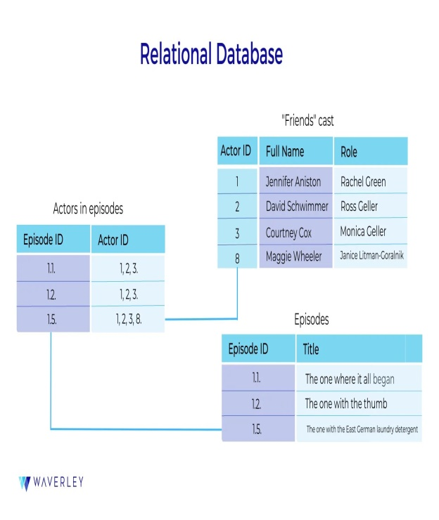
Реляционная база данных – как информационное хранилище данных предприятия
Реляционная объектно-ориентированная база данных это информационное хранилище объектов научно-технического исследования.
Она состоит из наборов таблиц, каждая из которых создается для одного объекта научного исследования
Каждая таблица имеет поле, которое называется «Первичный Ключ», которое уникально определяет запись.
Внешний ключ это поле в таблице, которое является первичным ключом в другой таблице
Таким образом, используя первичные и внешние ключи мы моделируем связи между объектами научного исследования или производственного процесса
Для создания баз данных мы используем программное решение от компании Microsoft – Microsoft SQL Server 2024 Management Studio
Содержание

Slide 6
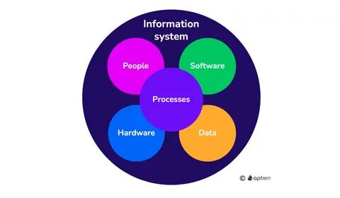
Информационная система как связующее звено между реляционной базой данных и вычислительным комплексом.
Информационная система это программный продукт, с помощью которого ученый заполняет информацию об объектах научного исследования.
Она состоит из экранных форм, каждая из которых позволяет управлять определенным объектом научного исследования
Информационная система имеет диалоговые окна для добавления, удаления, поиска и редактирования объектов научного исследования.
Для того чтобы передать объекты научного исследования на уровень вычислительного комплекса используется технология сериализации. Эта технология позволяет перевести набор объектов в формат JSON строки и передать их на уровень вычислительного комплекса
Десериализация это обратный процесс восстановления результатов научного исследования для сохранения в базе данных
Cодержание

Slide 7
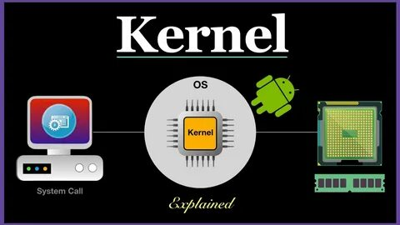
Вычислительное Ядро – центральный процессор обработки вычислительных операций на основе математических моделей, реализованных на языке HLSL(High Level Shader Language)
Вычислительное ядро принимает запрос от информационной системы в формате .json
Система извлекает из формата json наборы объектов и запускает расчетную операцию на уровне графического процессора с подключаемыми наборами данных
Для обработки задачи создается поток обработки данных центрального процессора.
Система компилирует алгоритм, создает экземпляр compute шейдера, создает контейнеры для входных и выходных данных. Далее происходит запуск расчетной операции на GPU на заданном количестве потоков
Результат работы алгоритма это вектор объектов. Для интеграции результатов с информационной системой формируется архив данных и передается на уровень информационной системы через сетевые протоколы
Cодержание

Slide 8
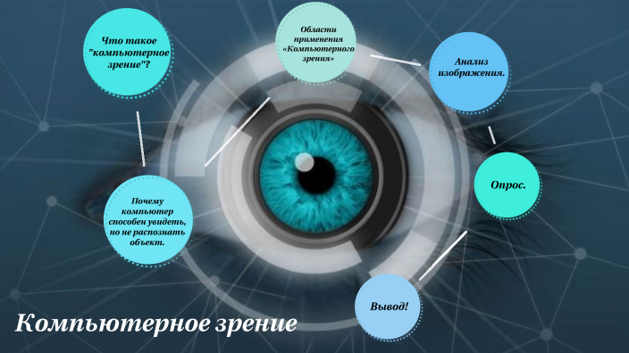
Cистема компьютерного зрения – движок для обработки данных представленных в виде видео и изображений.
Графическая информация в виде видео и изображений загружается системой компьютерного зрения.
Видео-плеер системы воспроизводит видео-материал. Во время работы плеера запускается система таймеров. При срабатывании таймера происходит захват экрана в изображение JPEG.
Изображение разбивается на набор областей или из изображения вырезается определенная область. Области изображений сохраняются в вектора пикселей
К векторам пикселей применяется линейка алгоритмов компьютерного зрения. Функция восстановления результатов объектов, преобразовывает вектор выходных структур данных эксперимента в вектор пикселей. Таким образом мы применяем линейку алгоритмов для получения необходимого нам результата.
Cодержание

Slide 9

Сервер виртуальных агентов – основа высокопроизводительного вычислительного комплекса
Сервер виртуальных агентов это ключевая технология платформы. Она позволяет одновременно обрабатывать группу расчетных операций.
Виртуальный агент – это сущность, которая используется для моделирования одного этапа технологического процесса
Каждый виртуальный агент имеет основную процедуру AgentMain, входную структуру данных и выходную структуру данных с набором объектов
Менеджер агентов создает сеть агентов по запросу от центрального процессора
Менеджер образов агентов сохраняет промежуточные и выходные данные работы агента
Контроллер агентов следит за состоянием запущенных агентов, используя алгоритм Машины Конечных Состояний или Машины Тьюринга.
Результат работы каждого агента это вектор объетов, который записывается в файл с расширением JSON.
Информационная система принимает набор файлов .json и сохраняет их содержимое в реляционную базу данных.
Содержание

Slide 10
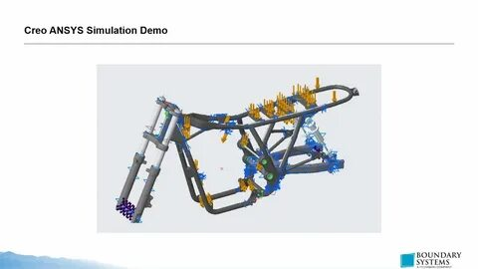
Система программирования 3D анимации визуализирует результаты научного эксперимента
Система программирования 3D анимации принимает 2 файла .json
Первый JSON файл содержит выходные данные научного исследования. Второй файл это конфигурация визуального представления
Система 3D анимации создает пустую сцену для отрисовки результатов
На сцене отрисовываются 3D модели. Каждая модель может быть либо статической, либо скелетной. Каждая скелетная модель это актор сцены. Она имеет подключенный список задач.
Во время воспроизведения анимации работа каждого актора выполняется в отдельном потоке центрального процессора.
Один поток центрального центрального процессора следит за взаимодействием акторов
Последний поток записывает анимации в видеофайл с расширением .avi или .mp4.
Система видеотрансляции позволяет транслировать видео технологического процесса группе пользователей через облачную службу, развернутой на портале Microsoft Azure.
Cодержание

Slide 11

Применение платформы GPUDigitalLab для создания инструмента контроля технологического процесса
Информационная система получает информацию о технологическом процессе от АСУТП производственного предприятия и реляционной базы данных. Система компьютерного зрения получает видеоматериал от системы видео-наблюдения.
Центральный процессор принимает 2 файла JSON. Первый файл содержит параметры эксперимента, второй файл содержит исходные данные эксперимента из базы данных и АСУТП.
Система компьютерного зрения анализирует видеоматериал процесса с помощью линейки алгоритмов. Результат работы алгоритмов сохраяется в формат JSON.
Центральный процессор принимает результат работы системы компьютерного зрения и исходные данные технологического процесса. На основе полученных данных запускается линейка алгоритмов технологического процесса. Работа каждого алгоритма контролируется Машиной состояний. Результат работы алгоритма сохраняется в формат JSON
Система 3D анимации принимает на вход 2 файла JSON. Первый файл это конфигурация визуального представления, второй файл это выходные данные, полученные в результате работы расчетного инструмента.
На основе этих данных запускается визуализация технологического процесса. Эта визуализация сохраняется в видеоматериал.
Главный конструктор принимает результаты работы модели технологического процесса в формате json. Информационная система сохраняет результаты работы модели в базе данных и интегрирует данные с АСУТП. Система АСУТП использует полученные данные для настройки оборудования предприятия с числовым и программным управлением.
Cодержание

Slide 12
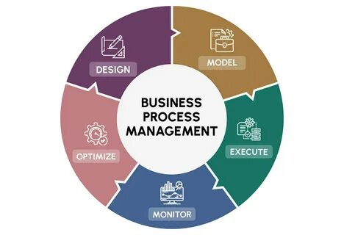
Применение платформы GPUDigtalLab для создания инструмента моделирования бизнес-процесса
Информационная система получает информацию о бизнес процессе от CRM системы предприятия и реляционной базы данных. Система компьютерного зрения получает видеоматериал от системы видео-наблюдения.
Центральный процессор принимает 2 файла JSON. Первый файл содержит параметры эксперимента, второй файл содержит исходные данные эксперимента из базы данных и CRM.
Система компьютерного зрения анализирует видеоматериал процесса с помощью линейки алгоритмов. Результат работы алгоритмов сохраняется в формат JSON.
Центральный процессор принимает результат работы системы компьютерного зрения и исходные данные технологического процесса. На основе полученных данных запускается линейка алгоритмов технологического процесса. Рабонта каждого алгоритма контролируется Машиной состояний. Результат работы алгоритма сохраняется в формат JSON
Система 3D анимации принимает на вход 2 файла JSON. Первый файл это конфигурация визуального представления, второй файл это выходные данные, полученные в результате работы расчетного инструмента.
На основе этих данных запускается визуализация технологического процесса. Эта визуализация сохраняется в видеоматериал.
Главный конструктор принимает результаты работы модели технологического процесса в формате json. Информационная система сохраняет результаты работы модели в базе данных и интегрирует данные с СRM. Система СRM использует полученные данные для настройки работы предприятия
Cодержание

Slide 13
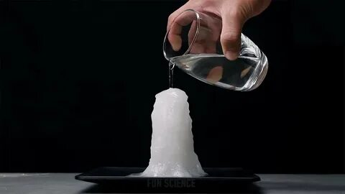
Применение технологии GPUDigitalLab для моделирования научно-технического эксперимента
Ученый работает с информационной системой. Используя ее, он заполняет разделы базы данных о проводимом научном исследовании.
Запуск эксперимента активируется ученым со стороны информационной системы. Данные в формате json поступают на уровень центрального процессора.
Центральный процессор принимает данные и запускает цикл обработки эксперимента.
Сначала система компьютерного зрения выполняет препроцессинг графической информации в видео изображений и видеоматериалов
Затем Центральный процессор запускает основной расчетный цикл научного эксперимента, который управляется машиной Состояний или машиной Тьюринга.
Система 3D визуализации принимает выходные данные эксперимента и запускает визуализацию исследования в виде анимации 3D моделей или системы частиц.
Синхронизация Центрального процессора с системой компьютерного зрения и системой визуализации процессов позволяет проводить научные исследования в реальном времени.
Cодержание

Slide 14


Интеграция вычислительного центра с Физико-Техническим Институтом Уральского Федерального Университета
Мы предполагаем, что работа создаваемого центра будет интегрирована с научными лабораториями технических факультетов Уральского Федерального Университета и Академией Наук.
Ученые смогут использовать данный центр для обучения студентов основам технологических и бизнес процессов.
Студенты смогут использовать данный центр для создания стартапов по созданию новых наукоемких программных продуктов. Руководителями стартапов смогут быть как профессора, так и студенты старших курсов.
Содержание

Slide 15
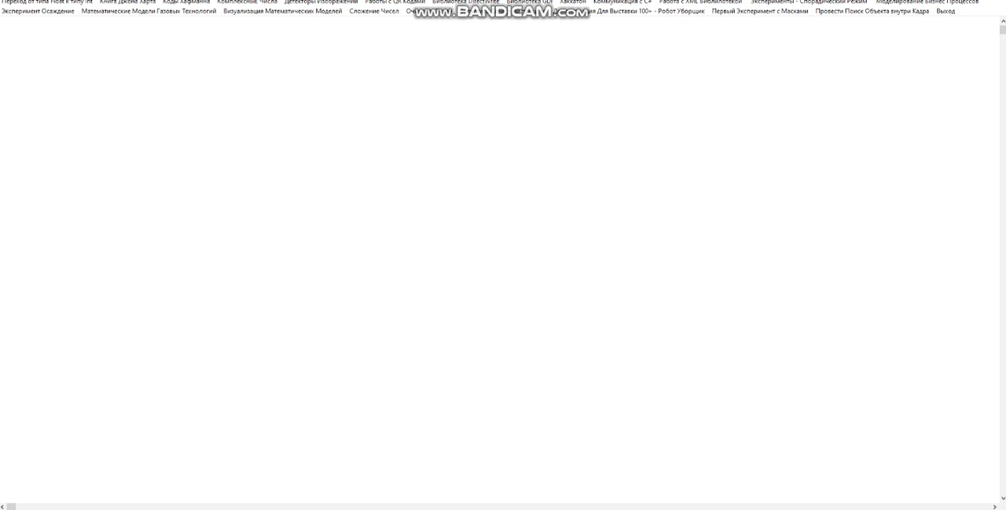
Реализованная Система контроля чистоты помещений

Slide 16
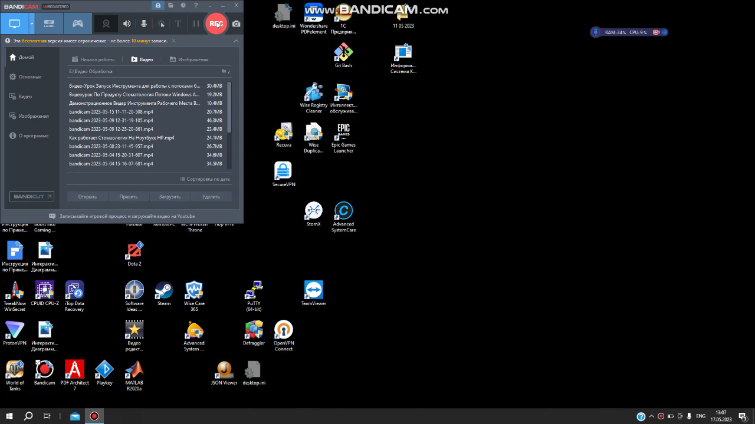
Инструмент Динамического Контроля себестоимости услуг с применением GPU вычислений

Slide 17
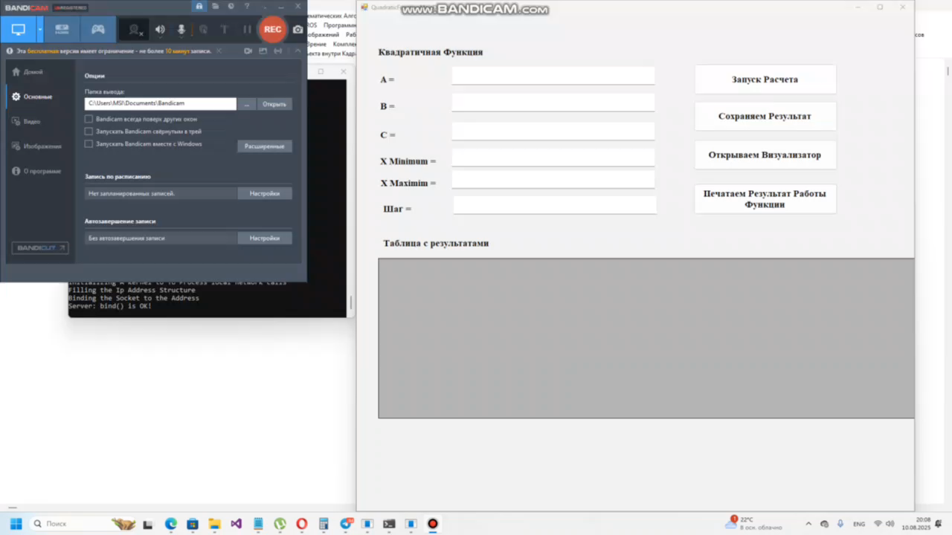
Обработка математической функции с применением GPU Вычислений

Slide 18
Контактная Информация
Компания ООО Медекс
Генеральный Директор: Ситников Алексей Федорович
Технический Директор: Губанов Олег Игоревич
Адрес: г Екатеринбург, ул Бехтерева 3 офис 5
Контактный телефон: 89965930266
Email: o_gubanov@mail.ru
Сайт: http://www.medeksekb.ru
Cодержание

